Slide 1
Аналітика даних
Лекція 9. Задачі кластеризації. Метод k-середніх
Модуль 4 · Навчання без учителя: кластеризація
Notes:
Мета лекції: перейти від класифікації (з учителем) до кластеризації (без учителя); означити задачу, показати, чому її не можна розв'язати перебором, увести відстані та докладно розібрати метод k-середніх. Наприкінці — його слабкі місця й «м'який» варіант c-середніх. Тривалість — 1.5 год. Практичні ітерації «руками» й програмна реалізація — у лабораторній роботі 9.

Slide 2
План лекції
• Кластеризація vs класифікація: навчання без учителя
• Чому неможливий перебір: число Стірлінга
• Класи методів; функції відстані (метрика, Мінковський)
• Метод k-середніх: SSE, алгоритм, збіжність
• Сильні/слабкі сторони; нечіткий c-середніх
Notes:
Дорожня карта лекції. Наголосити: кластеризація — центральна задача всього Модуля 4, а k-середніх — класична евристика, з якої починають на практиці.

Slide 3
Частина 1
Задача кластеризації

Slide 4
Кластеризація vs класифікація
Класифікація (Мод. 3) — мітки відомі — навчання з учителем (supervised)
Кластеризація (Мод. 4) — мітки невідомі — навчання без учителя (unsupervised)
Кластери ≠ класи — групи за схожістю ознак; інтерпретує їх людина
Notes:
У Лекціях 6–8 ми розв'язували класифікацію: за навчальною вибіркою з відомими мітками будували правило «ознаки → клас» (навчання з учителем). Тепер міток немає зовсім — є лише об'єкти з ознаками (покупці, документи, пікселі), і треба самотужки виявити природну структуру: групи, де всередині об'єкти схожі, а між групами різні. Це кластеризація — центральна задача навчання без учителя. Типова помилка: вважати знайдені кластери готовими класами; насправді це групування за схожістю ознак, а змістовну інтерпретацію завжди робить людина.

Slide 5
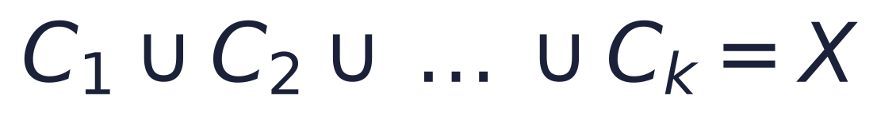
Розбиття вибірки на кластери
Notes:
Формально задано множину об'єктів X = {x_1,…,x_n}, кожен — вектор ознак у R^d. Треба знайти розбиття на кластери C_1,…,C_k: вони покривають усю вибірку, не перетинаються (кожен об'єкт рівно в одному кластері) і непорожні. «Схожість» вимірюють відстанню — чим менша відстань, тим об'єкти схожіші. Число груп k, на відміну від класифікації, часто доводиться обирати самому.

Slide 6
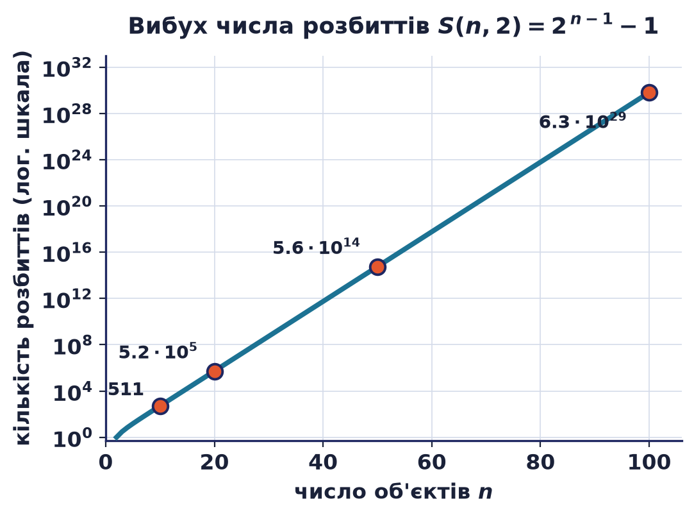
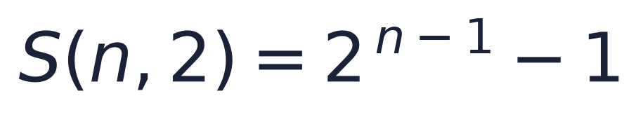
Число Стірлінга: чому перебір неможливий
Notes:
Найпряміший задум — перебрати всі розбиття й обрати найкраще — обчислювально нездійсненний. Кількість способів розбити n різних об'єктів на k непорожніх груп — це число Стірлінга другого роду S(n,k) з рекурентністю S(n,k)=k·S(n−1,k)+S(n−1,k−1). Для двох груп є проста формула S(n,2)=2^(n−1)−1: уже S(10,2)=511, а S(100,2)≈6.3×10^29 — жоден комп'ютер не перебере стільки за час існування Всесвіту. Висновок: усі практичні методи кластеризації — це евристики, що швидко знаходять добре (не обов'язково найкраще) розбиття.

Slide 7
Класи методів кластеризації
Розбиття — одразу k кластерів, покращують ітераціями (k-середніх)
Ієрархічні — дерево вкладених кластерів — дендрограма (Лекція 10)
Щільнісні — кластер = область високої щільності (DBSCAN); викиди
Решіткові — сітка комірок простору ознак — швидко (STING, CLIQUE)
Модельні — суміш розподілів (GMM); ймовірнісна належність
Notes:
Методи кластеризації прийнято ділити на п'ять класів за тим, як вони формують кластери. Методи розбиття одразу ділять вибірку на k груп і покращують поділ ітераціями — це k-середніх і k-медоїдів. Ієрархічні будують дерево вкладених кластерів (дендрограму) і не вимагають задавати k наперед — тема Лекції 10. Щільнісні (DBSCAN) шукають області високої щільності, знаходять кластери довільної форми й позначають викиди; решіткові працюють із сіткою комірок замість окремих точок; модельні припускають, що дані породжені сумішшю розподілів (GMM). Ми зосередимось на k-середніх.

Slide 8
Частина 2
Функції відстані

Slide 9
Метрика: три властивості відстані
Невід'ємність і тотожність — d(x,y) ≥ 0, і d(x,y)=0 лише при x=y
Симетричність — d(x,y) = d(y,x)
Нерівність трикутника — d(x,z) ≤ d(x,y) + d(y,z)
Notes:
«Схожість» об'єктів задають через відстань: близькі об'єкти схожі, далекі — різні. Щоб відстань поводилася розумно, функція d має бути метрикою: невід'ємною (нуль лише для однакових точок), симетричною і задовольняти нерівність трикутника. Ці три властивості — мінімальні вимоги, за яких поняття «відстань» має числовий сенс.

Slide 10
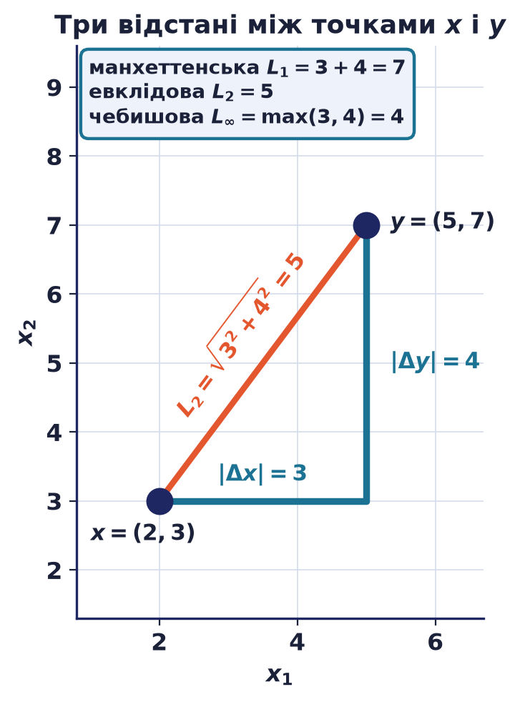
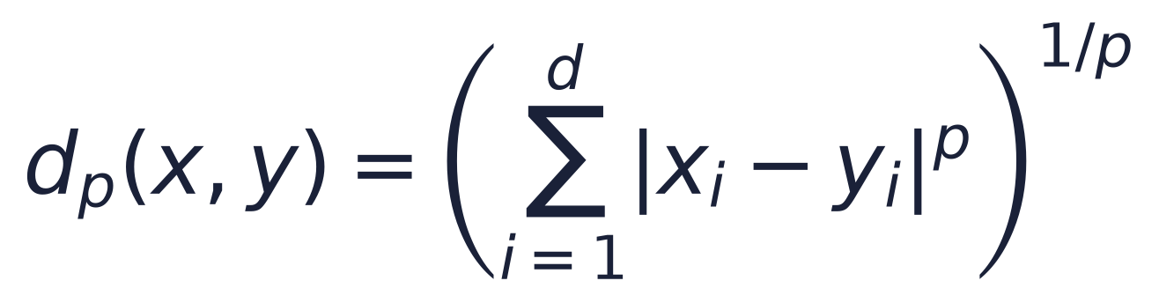
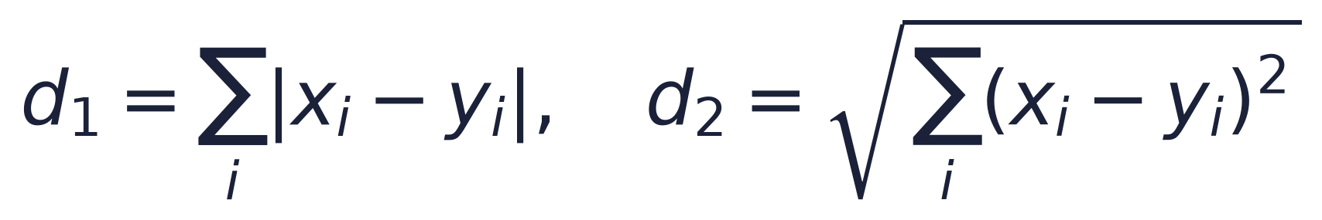
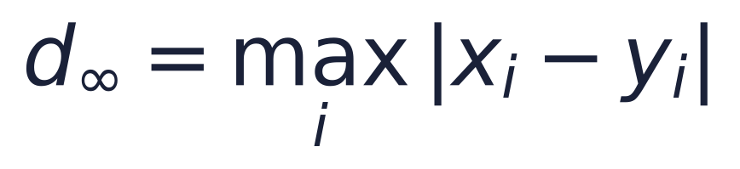
Відстань Мінковського
Notes:
Найуживаніші відстані — окремі випадки відстані Мінковського порядку p. При p=1 маємо манхеттенську (сума модулів різниць, шлях уздовж осей, як кварталами міста), при p=2 — евклідову (звичайна пряма відстань), при p→∞ — чебишову (найбільше з покоординатних відхилень). Для x=(2,3), y=(5,7) з катетами 3 і 4: d_1=7, d_2=5, d_∞=4 — зі зростанням p відстань зменшується. k-середніх за замовчуванням використовує евклідову відстань. Увага: ознаки різного масштабу (вік у роках vs дохід у тисячах) перед кластеризацією нормалізують, інакше велика ознака «затопить» решту.

Slide 11
Частина 3
Метод k-середніх

Slide 12
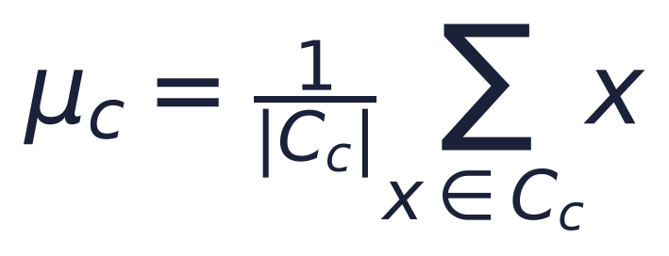
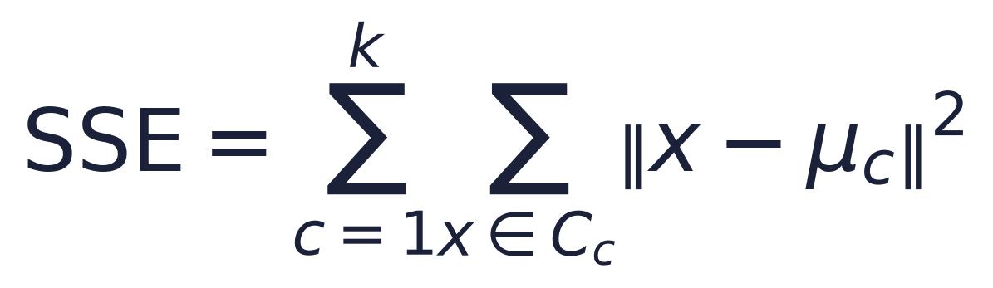
Центроїд і сума квадратів помилок (SSE)
Notes:
Кожен кластер представлений своїм центром — центроїдом, тобто середнім (центром ваги) його об'єктів. Якість розбиття вимірюють сумою квадратів помилок SSE: сумою квадратів відстаней від кожного об'єкта до центроїда його кластера. SSE — це міра компактності: що щільніше об'єкти згруповані навколо центрів, то вона менша. Формальна задача k-середніх — мінімізувати SSE; точний розв'язок NP-складний, тому шукають локальний мінімум ітераційно. Чому центр — саме середнє? Бо середнє мінімізує суму квадратів відстаней, тож крок «перерахувати центр» гарантовано не збільшує SSE — на цьому тримається збіжність.

Slide 13
Алгоритм k-середніх
Ініціалізація — обрати k псевдовипадкових центроїдів
Віднесення — кожну точку — до найближчого центроїда (argmin d)
Перерахунок — новий центроїд = середнє точок кластера
Збіжність — центроїди не зміщуються → стоп; SSE монотонно спадає
Notes:
Алгоритм чергує два кроки. Ініціалізація: обираємо k псевдовипадкових центроїдів. Віднесення: кожну точку відносимо до кластера з найближчим центроїдом (порівнювати можна квадрати відстаней — корінь обчислювати не треба, результат той самий). Перерахунок: новий центроїд кожного кластера — середнє його точок. Збіжність: якщо центроїди перестали зміщуватися (жодне віднесення не змінилося, SSE перестала спадати), зупиняємось. Кожна ітерація не збільшує SSE, а розбиттів скінченне число — тож алгоритм завжди збігається, на практиці за кілька ітерацій.

Slide 14
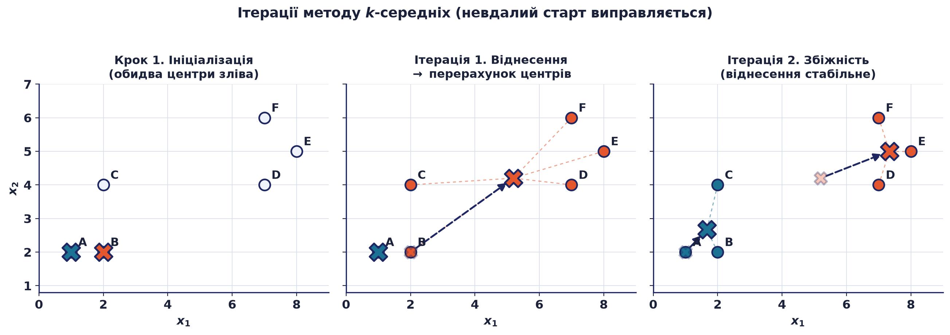
Приклад: ітерації k-середніх
6 точок, k=2, навмисно невдалий старт (обидва центри зліва) → правильний поділ за 2 ітерації
Notes:
Приклад 9.4: 6 точок на площині, k=2, навмисно невдала ініціалізація — обидва центри в лівому згустку (μ_1=A(1,2), μ_2=B(2,2)). Ітерація 1: майже всі точки тяжіють до μ_2, центри перераховуються як середні; SSE падає зі 119 до 43.6. Ітерація 2: точки B і C переходять ліворуч, утворюється природний поділ «лівих» {A,B,C} і «правих» {D,E,F}; SSE=6. Попри невдалий старт алгоритм за дві ітерації знайшов правильне розбиття.

Slide 15
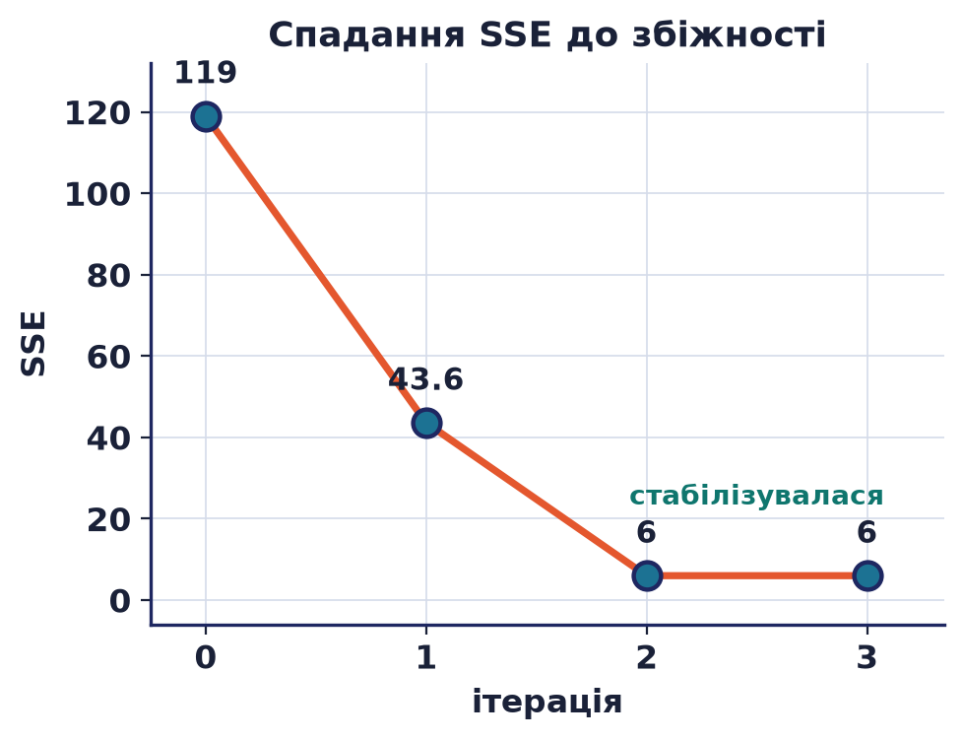
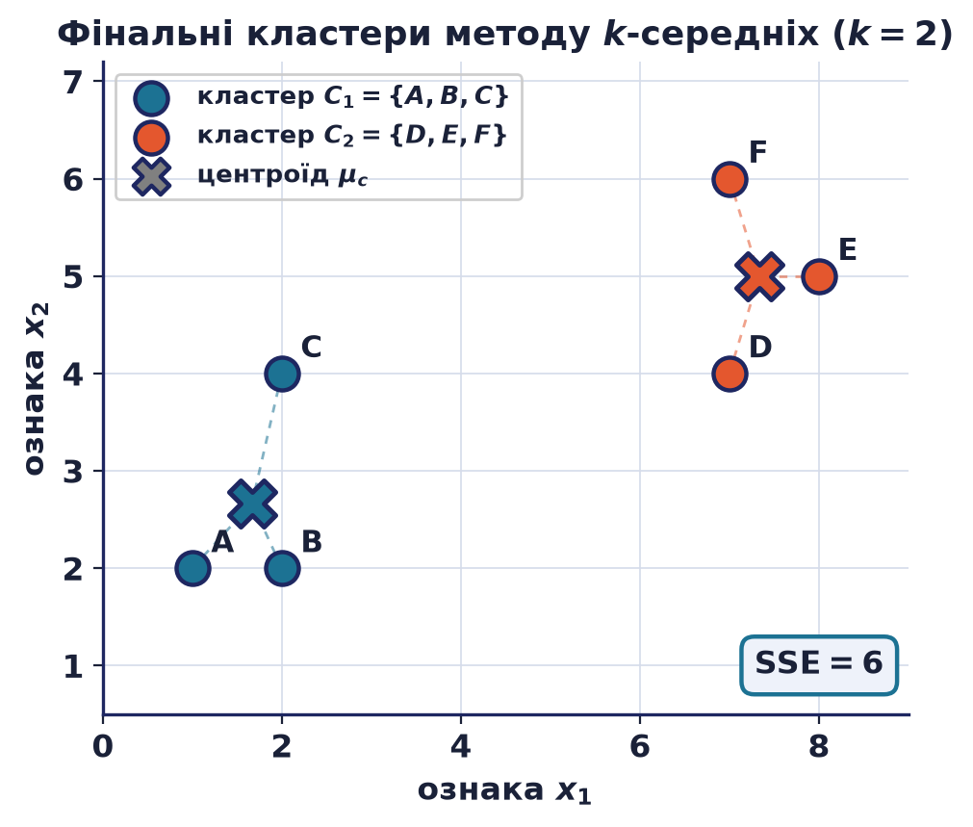
Збіжність і результат
SSE: 119 → 43.6 → 6 → 6 (монотонно спадає й стабілізується)
Кластери {A,B,C} і {D,E,F}, центроїди ×, SSE = 6
Notes:
Ліворуч — як монотонно спадала цільова функція: 119 → 43.6 → 6 → 6. На третій ітерації віднесення не змінюється, центроїди лишаються тими самими — критерій збіжності виконано, алгоритм завершено. Праворуч — фінальний результат: кластери {A,B,C} і {D,E,F} з центроїдами (5/3, 8/3) та (22/3, 5), фінальна SSE=6. Головний висновок прикладу: навіть з поганого старту k-середніх швидко сходиться до розумного розбиття.

Slide 16
Частина 4
Оцінка та розширення

Slide 17
Сильні та слабкі сторони
Сильні — простий, швидкий O(nkdt), масштабований, зрозумілі центроїди
Треба задати k — підбір: метод ліктя, силует
Чутливість до старту — рятують кілька запусків / k-means++
Чутливість до викидів — середнє зміщується → k-медоїдів
Сферичні кластери — погано ділить витягнуті / різнорозмірні
Notes:
Сильні сторони: k-середніх простий, швидкий (складність O(nkdt) на t ітерацій) і добре масштабується на великі дані; центроїд легко інтерпретувати як «типового представника» кластера. Слабкі місця й ліки до них: треба задати k (підбирають методом ліктя чи силуетом); чутливість до ініціалізації — різні старти дають різні локальні мінімуми (рятують кілька запусків або розумний старт k-means++); чутливість до викидів, бо центр — середнє (стійкіший k-медоїдів, де центр — реальний об'єкт); схильність утворювати опуклі, приблизно кулясті кластери — витягнуті чи різнорозмірні він ділить погано. Найчастіша причина «дивних» кластерів — ненормалізовані ознаки та невилучені викиди; підготовка даних тут важливіша за вибір алгоритму.

Slide 18
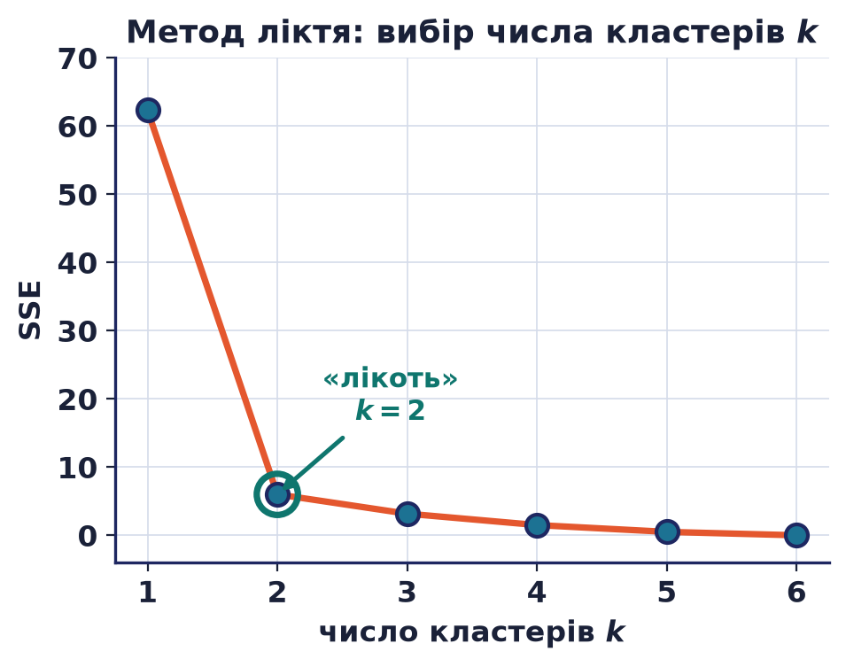
Метод ліктя: вибір числа кластерів k
«лікоть» при k=2 — далі SSE спадає повільно, більше кластерів не потрібно
Notes:
«Правильне» k наперед невідоме, тож його підбирають, порівнюючи розбиття за різних k. Метод ліктя будує залежність SSE від числа кластерів k і шукає точку «ліктя» — те k, після якого SSE спадає вже повільно. На графіку помітний злам при k=2: додавати більше кластерів далі майже не зменшує SSE, отже двох груп достатньо. Альтернатива — силует, який оцінює, наскільки об'єкти «свої» у своїх кластерах (докладніше у Лекції 10).

Slide 19
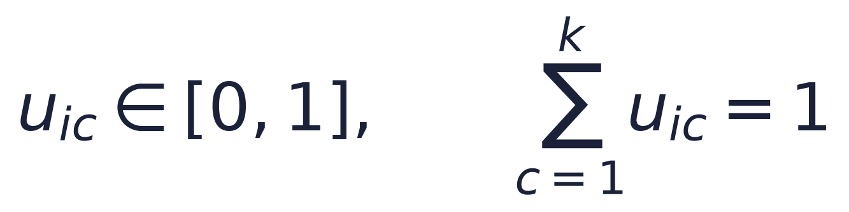
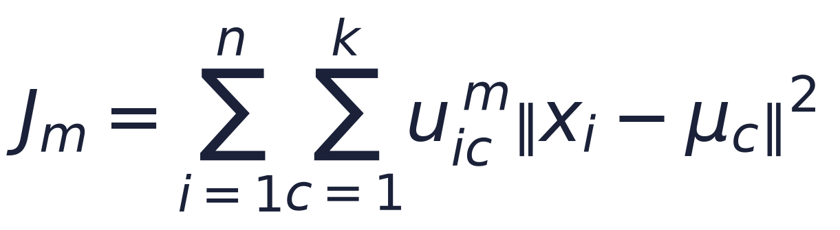
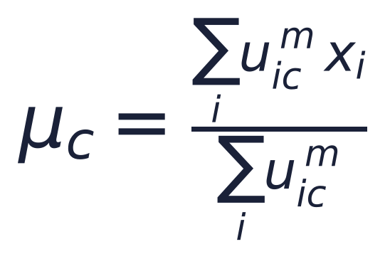
Нечіткий метод c-середніх
Notes:
У k-середніх віднесення жорстке — об'єкт належить рівно одному кластеру. Але межові об'єкти природніше вважати частково належними обом. Нечіткий c-середніх (FCM) зберігає ступені приналежності u_ic ∈ [0,1], що для кожного об'єкта в сумі дають 1. Цільова функція J_m зважує квадрати відстаней ступенями приналежності в степені m (параметр нечіткості, зазвичай m=2), а центр стає зваженим середнім усіх точок, а не лише «своїх». Приклад: точка між двома центрами може належати їм на 72% і 28%. FCM корисний, коли кластери перекриваються, і є містком до модельних методів, де приналежність трактують як ймовірність.

Slide 20
Підсумок
• Кластеризація — групи схожих об'єктів без міток (навчання без учителя)
• Перебір неможливий: розбиттів — число Стірлінга, S(n,2) = 2ⁿ⁻¹ − 1
• Схожість = відстань (L₁, L₂, L∞); ознаки різного масштабу нормалізують
• k-середніх мінімізує SSE, чергуючи віднесення й перерахунок центрів
• Слабкі місця: вибір k, старт, викиди, сферичність; м'який варіант — c-середніх
Notes:
Ключове на винос: кластеризація шукає структуру даних без міток; точний перебір розбиттів неможливий (число Стірлінга), тому користуються евристиками. k-середніх мінімізує суму квадратів помилок, чергуючи віднесення точок до найближчого центроїда й перерахунок центроїдів як середніх, і завжди збігається. Пам'ятати про його слабкі місця (вибір k, чутливість до старту й викидів, сферичність) та про м'який варіант c-середніх з матрицею приналежності.

